Slide 1
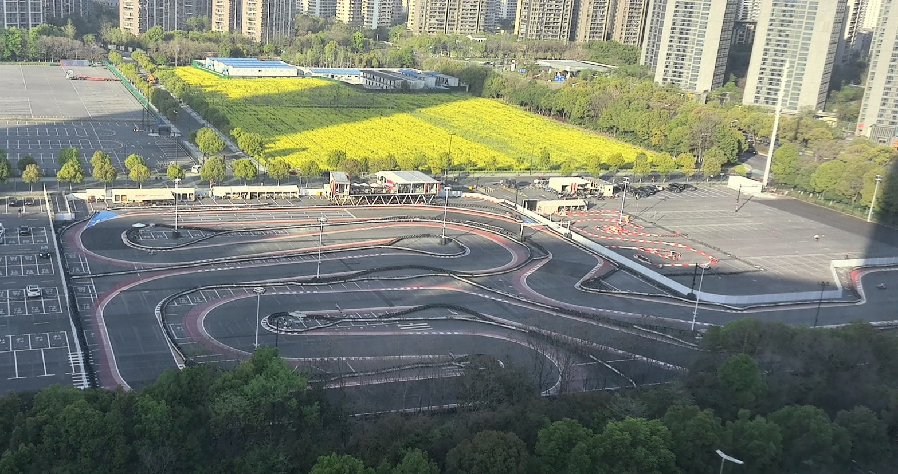
杭州奥赛赛车场地
杭州奥赛赛车场地，位于钱江世纪城奥体核心区，占地51亩，规划赛道1.2公里，交通便利，距离博览中心地铁口400米，且有配套停车场。

Slide 2
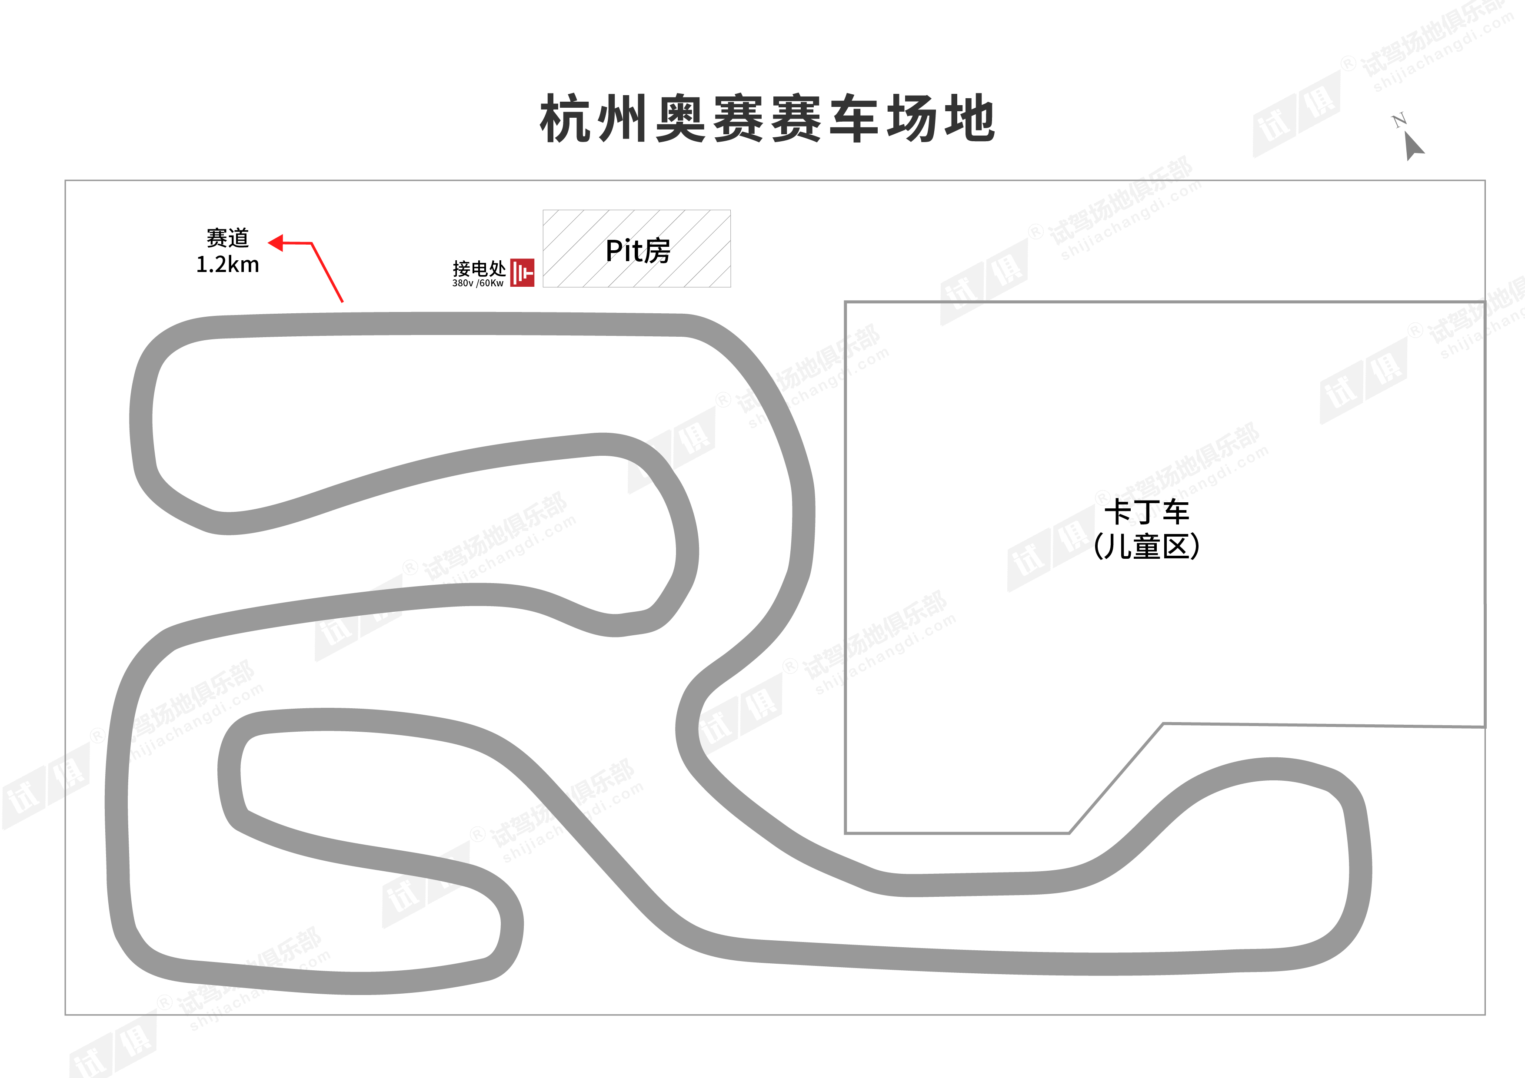
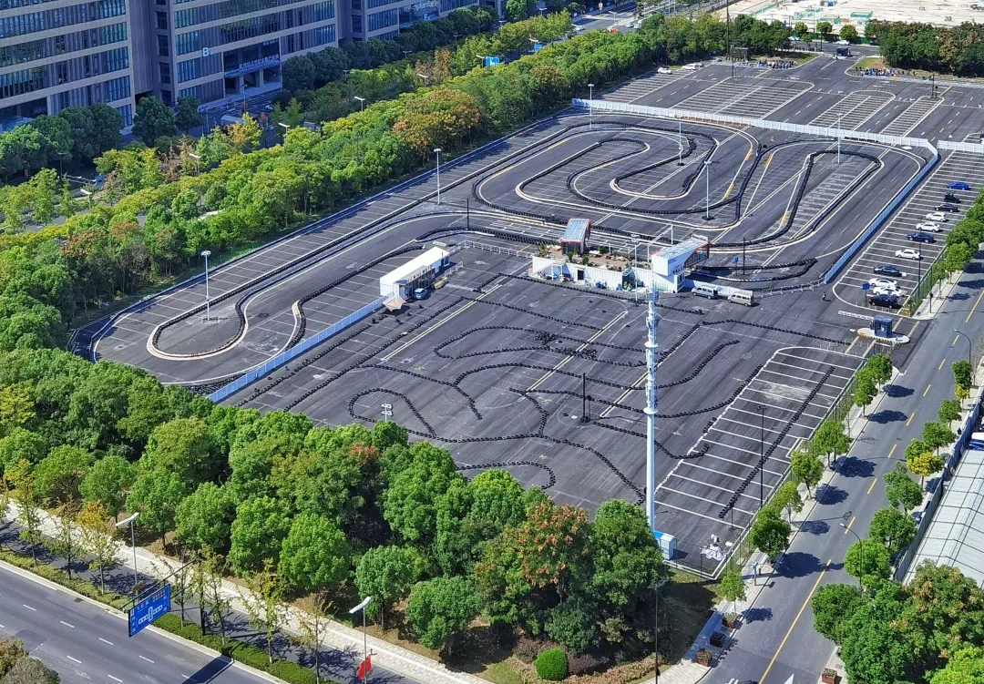
场地费用：10万/天
场地面积：赛道1.2公里 总面积约为24000㎡ 柏油地面 全封闭
供电供水：380v/50kw 方便接水
配套设施：停车位 固定洗手间

Slide 3
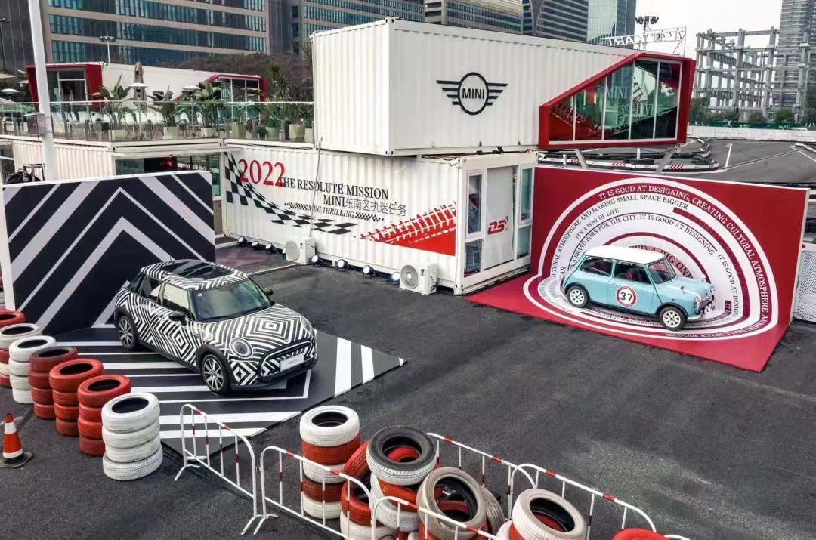
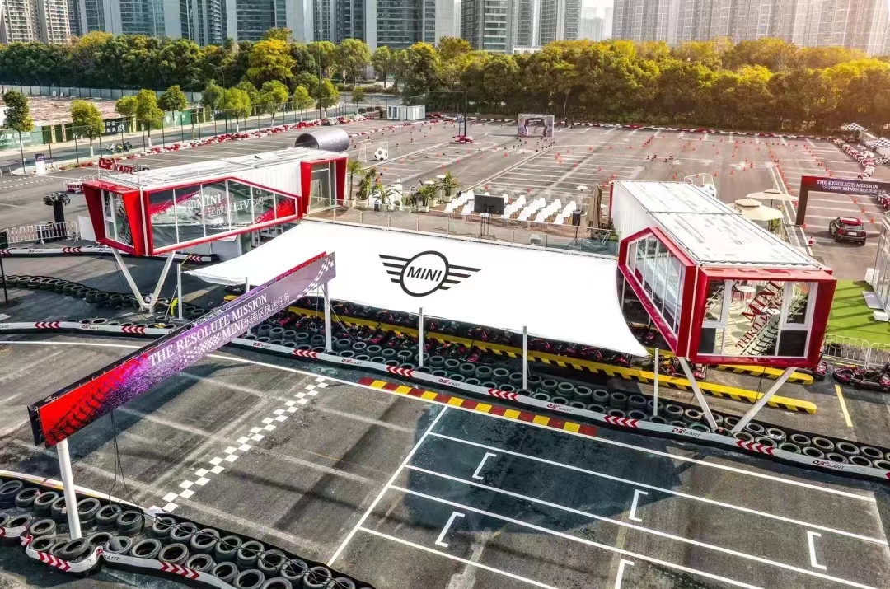
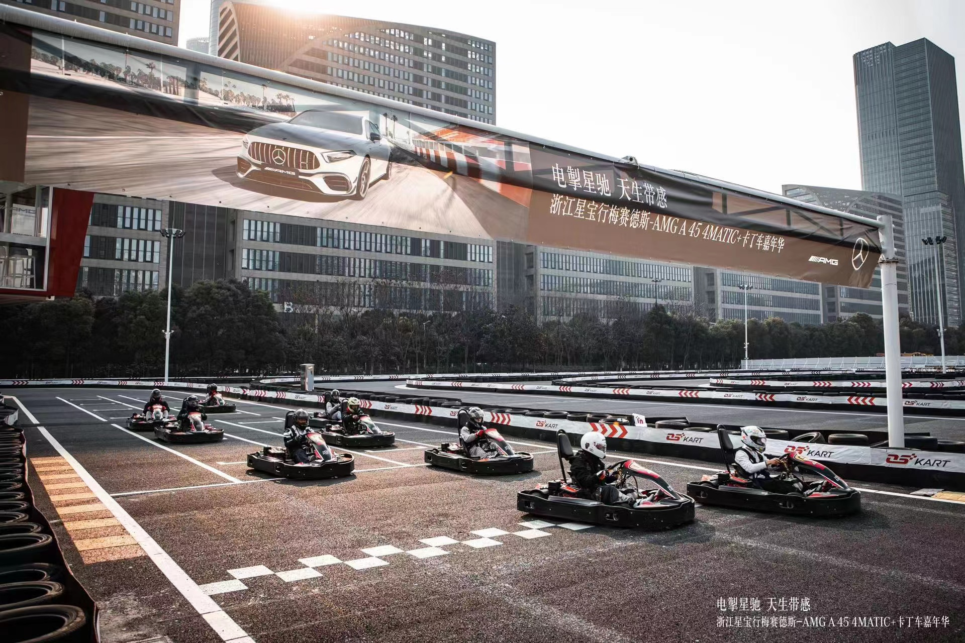
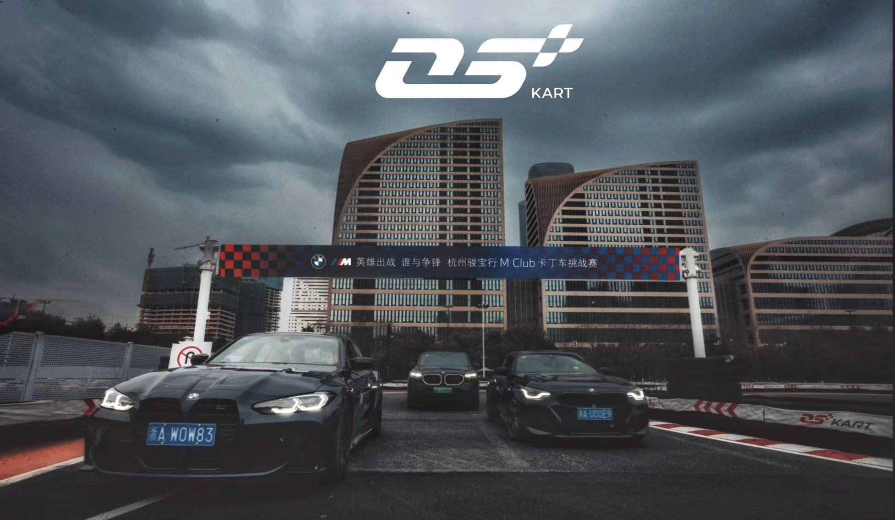

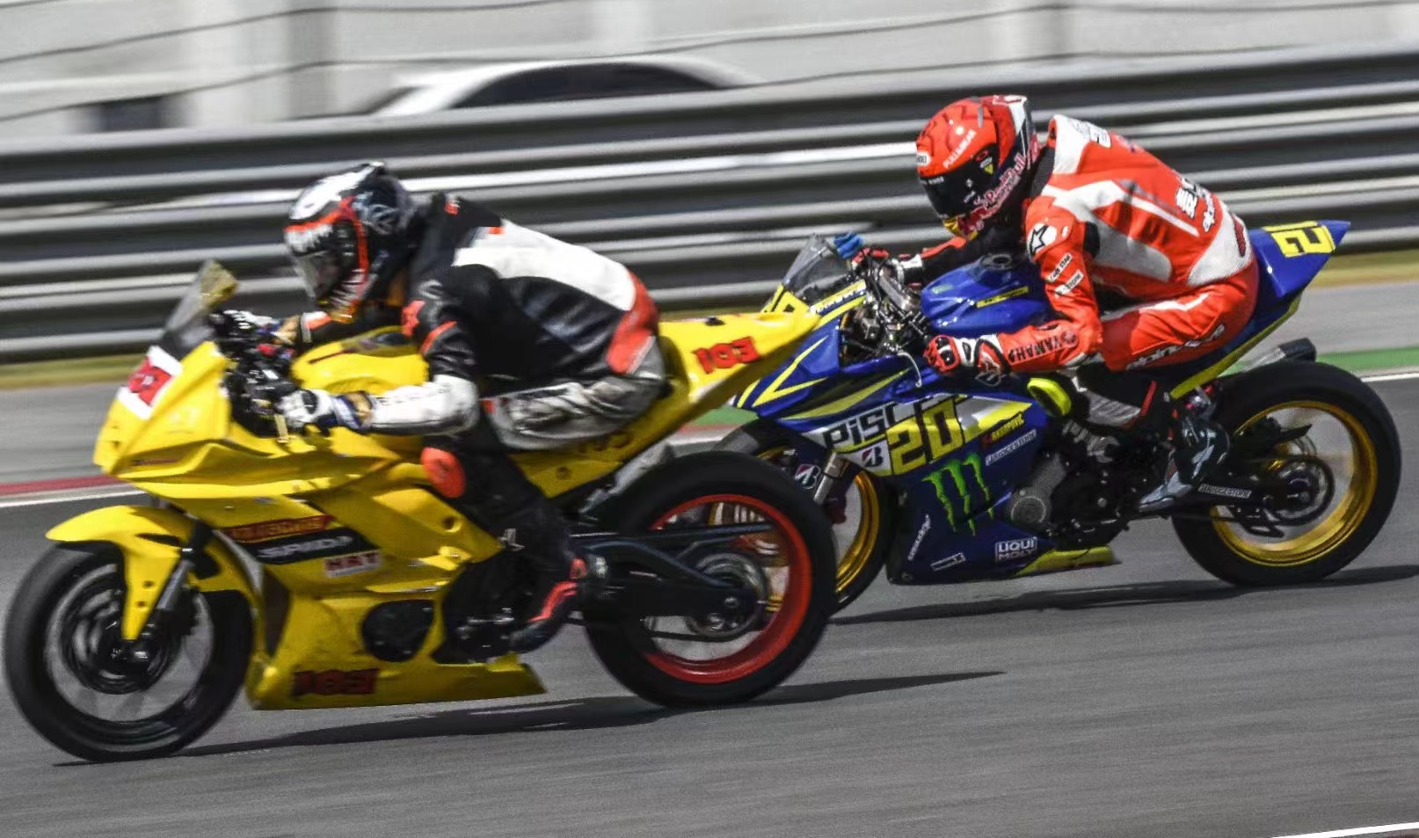
MINI试驾
MINI试驾
梅斯德斯AMG试驾会
宝马试驾会
宝马试驾会
摩托赛事

